Slide 1


LAPORAN AKHIR PENGAWASAN

Slide 2
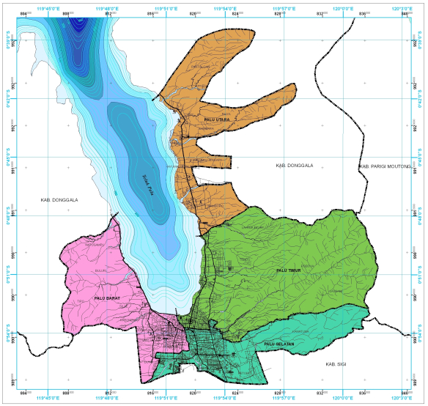
PETA KOTA PALU
LUAS WILAYAH KOTA PALU
Kota Palu Memiliki Luas 395,1 Km²
8 Kecamatan, 46 Kelurahan, dan 1075 TPS
3 Komisioner Kota Palu, 24 Panwaslu Kecamatan dan 46 PKD.

Slide 3







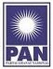








PESERTA PARTAI POLITIK PEMILU 2019
1
PKB
9
PERINDO
Dapil DPRD Kota Palu 35 Kursi
10
PPP
2
GERINDRA
Dapil 1 : 11 Kursi
3
PDI Perjuangan
11
PSI
Dapil 2 : 4 Kursi
4
Golkar
12
PAN
Dapil 3 : 12 Kursi
5
NASDEM
13
HANURA
Dapil 4 : 8 Kursi
6
GARUDA
14
DEMOKRAT
7
BERKARYA
19
PBB
8
PKS
20
PKPI

Slide 4
Strategi Pengawasan (pencegahan dan Penindakan)

Slide 5
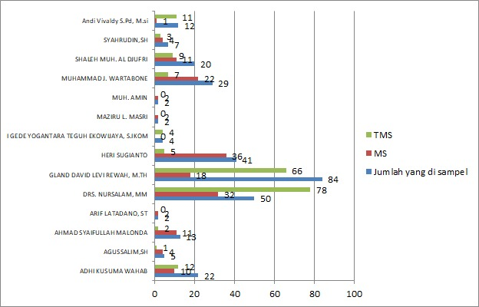
Verifikasi Faktual DPD Tahap 1 sejumlah 25 calon dan Tahap 2 sejumlah 14 calon
Dinamika dan Permasalahan
Beberapa dari warga yang di faktual tidak mengenal calon anggota DPD
Tidak dapat ditemui
Tidak bersedia mengisi form. Pernyataan

Slide 6
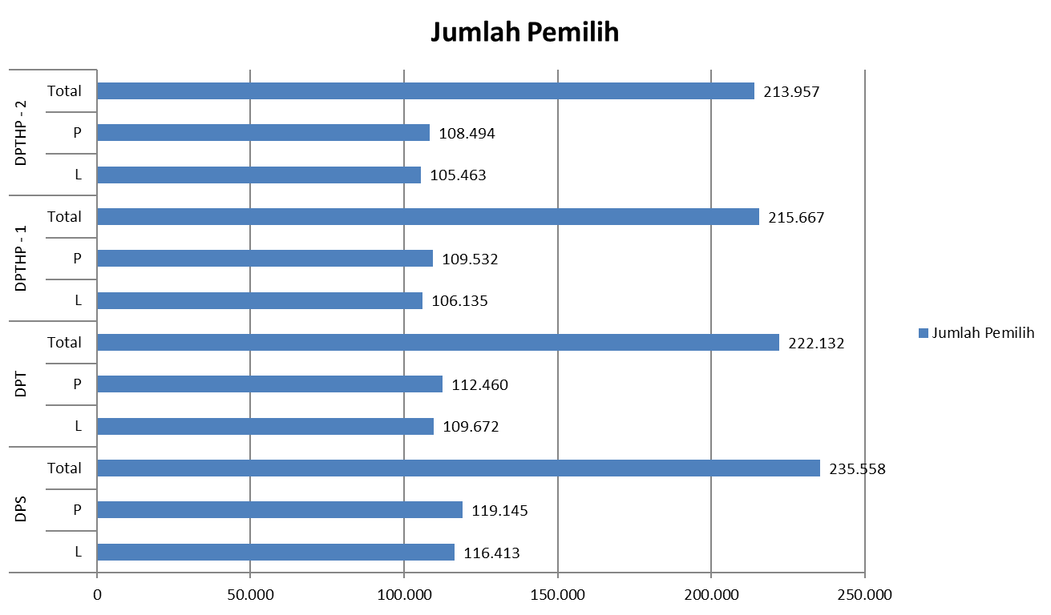


Tahapan Pemutahiran Data Pemilih Dikota Palu
Berdasarkan Berita Acara Yang Dieluarkan KPU Kota Palu
Hasil Pengawasan
This Photo by Unknown Author is licensed under CC BY-SA

Slide 7
Tahapan Pemutahiran Data Pemilih Dikota Palu
Jumlah Pemilih Berdasarkan Berita Acara Yang Dieluarkan KPU Kota Palu
DPK
3.764
DPSHP
223.992
Tuna Daksa: 70
Disabilitas
255
Tuna Netra: 42
Hasil Pengawasan
Tuna Rungu/wicara: 52
Pemilih Baru
808
Tuna Grahita: 26
Distabilitas Lainnya: 65
DPTB
1.163
Pemilih
Potensial
Non KTP-e
9577
TMS
1.068
This Photo by Unknown Author is licensed under CC BY-SA

Slide 8

Tahapan Pemutahiran Data Pemilih Dikota Palu
Kurangnya Pemahaman Petugas PANTARLIH pada saat melakukan Pencoklitan
Pemilih TMS (meninggal, bukan domisili Setempat, dll) masuk dalam DPT
DINAMIKA DAN PERMASALAHAN
Pemilih MS tidak masuk dalam DPT
Kurang sosialisasi terkait Daftar Pemilih, sehingga respon masyarakat yang belum terdaftar dalam DPT masih minim
This Photo by Unknown Author is licensed under CC BY-SA

Slide 9
TAHAPAN PENDAFTARAN PARTAI POLITIK
Kegiatan Pengawasan
Dinamika dan Permasalahan
Verifikasi Faktual Keanggotaan
Sulit ditemukan alamat anggota Partai Politik/alamat tidak lengkap.
Banyak terdapat kegandaan baik itu di internal Parpol maupun antar Parpol.
Terdapat anggota Partai Politik yang TMS, termasuk anggota TNI/Polri.
Dokumen kepengurusan Partai Politik yang tidak lengkap.
This Photo by Unknown Author is licensed under CC BY-SA

Slide 10

TAHAPAN PENCALONAN CALON LEGISATIF
Pengawasan secara langsung dan selalu berkordinasi dengan KPU
DCT
PKB 35 Caleg
PBB 35 caleg
PKPI 0 caleg
Demokrat 35 caleg
Gerindra 35 Caleg
PDIP 35 caleg
Golkar 35 caleg
Nasdem 35 caleg
Garuda 12 Caleg
Berkarya 34 caleg
PKS 35 caleg
Perindo 35 caleg
PPP 35 caleg
PSI 32 caleg
Hanura 35 caleg
Aktifitas
Pengawasan
This Photo by Unknown Author is licensed under CC BY-SA

Slide 11
TAHAPAN PENCALONAN CALON LEGISATIF
Dinamika
&
Permasalahan
Keterlambatan pengajuan berkas Balon Anggota DPRD,
Sehingga Komisi Pemilihan Umum (KPU) Kota Palu kewalahan melakukan verifikasi berkas.
Kurangnya Pemahaman Pengajuan persyaratan Balon,
Sehingga banyak melakukan kesalahan dalam menyerahkan berkas persyaratan.
Kurangnya minat dan kesadaran Partai Politik untuk melakukan koordinasi dan konsultasi ke Kantor KPU.
This Photo by Unknown Author is licensed under CC BY-SA

Slide 12

KEGIATAN PENGAWASAN KAMPANYE
Bawaslu Kota Palu telah melakukan Pengawasan sebanyak 112 diantarannya:
Pertemuan Terbatas Peserta Pemilu yang telah mendapatkan (STTP) Kampanye dari Kepolisian dengan tembusan ke Bawaslu Kota Palu`
Rapat Umum
Pengawasan
Pertemuan Tatap Muka
Mastikan tidak adanya pelanggaran oleh peserta Pemilu dalam melaksankan kegiatan kampanye.
This Photo by Unknown Author is licensed under CC BY-SA

Slide 13
Pelanggaran APK
Temuan Pelanggaran Pemilu dalam Tahapan Kampanye
2 Pidana
9 Klarifikasi
ASN
3 Putusan Pidana
Pidana Pemilu
Total keseluruhan sebanyak 313 Alat peraga Kampanye (APK) yang terpasang di White area, Sarana pendidikan, Tempat Ibadah atau Zona yang dilarang
1 Kode Etik
6 Pidana
1 Administrasi
Temuan dan Laporan yang di Registrasi

Slide 14
DINAMIKA dan PERMASALAHAN
Masih kurangnya kesadaran peserta Pemilu dalam memahami aturan dalam kampanye
Kurangnya sumber daya manusia pengawas di tingkat kelurahan
Masih adanya masyarakat yang mau menerima money politik
Masih adanya ASN yang terlibat kampanye

Slide 15
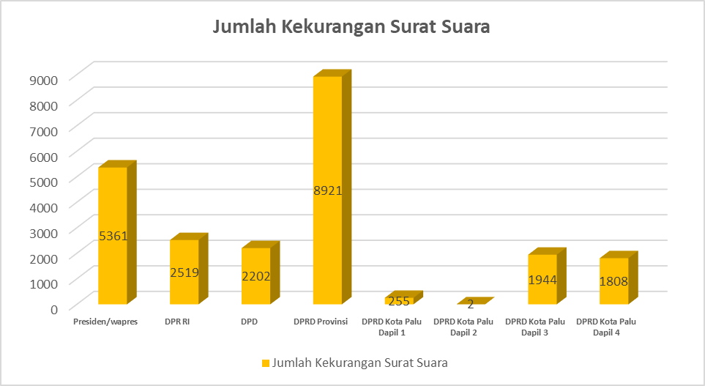
Tahapan Logistik
TEMUAN
Kekurangan Surat Suara
Dinamika Dan Permasalahan
Pada saat proses pengawasan, permasalahan yang muncul di lapangan ialah keterlambatan pencetakan surat suara yang mengakibatkan tiba nya surat suara tersebut mengalami keterlambatan dan berpengaruh pada proses pelipatan dan pendstribusian surat suara yang terburu- buru di karenakan minimnya waktu persiapan logistik surat suara menuju hari pemilihan umum.`
This Photo by Unknown Author is licensed under CC BY-SA

Slide 16
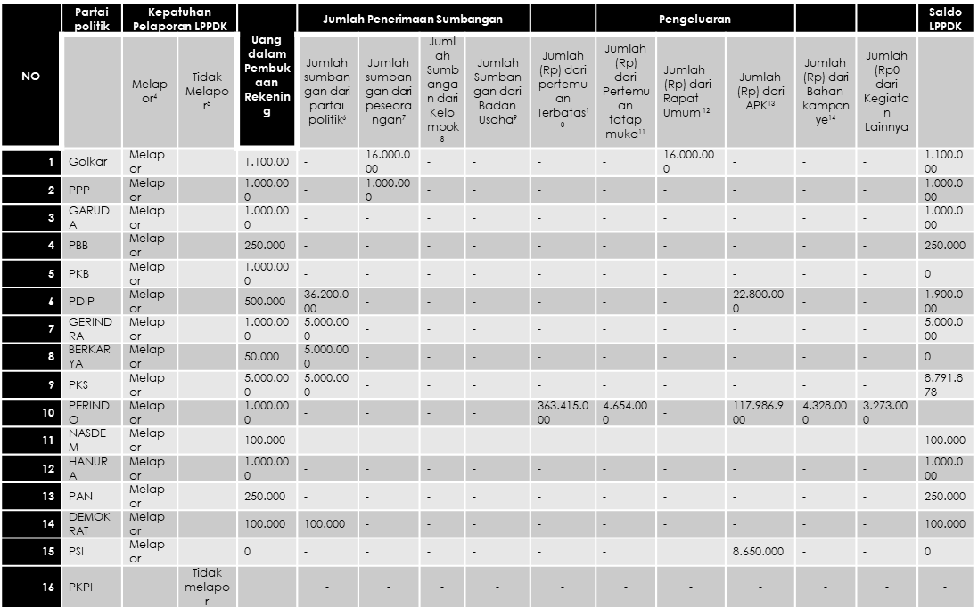
AKTIVITAS PENGAWASAN
Bawaslu Kota palu melakukan Pengawasan pada Tahapan Dana kampanye, Berikut hasil pengawasan Bawaslu Kota palu antara lain:`
Rekapitulasi Pengawasan dana kampanye
This Photo by Unknown Author is licensed under CC BY-SA

Slide 17

Tahapan Pemungutan dan Penghitungan Suara
TEMUAN
Pelanggaran yang Menyebabkan Potensi PSU Yakni:
Pemilih menggunakan e-KTP luar Daerah tanpa menggunakan Formulir A5
Besusu Timur | TPS 7
 | TPS 21
Birobuli Utara | TPS 12
Tatura Selatan | TPS 10
Baru | TPS 10
 | TPS 12
 | TPS 13
Lere | TPS 39
Duyu | TPS 9
 | TPS 10
Taavanjuka | TPS 6
Nunu | TPS 13
Mamboro | TPS 12
13
PSU
TPS
This Photo by Unknown Author is licensed under CC BY-SA

Slide 18
Tahapan Pemungutan dan Penghitungan Suara
This Photo by Unknown Author is licensed under CC BY-SA

Slide 19
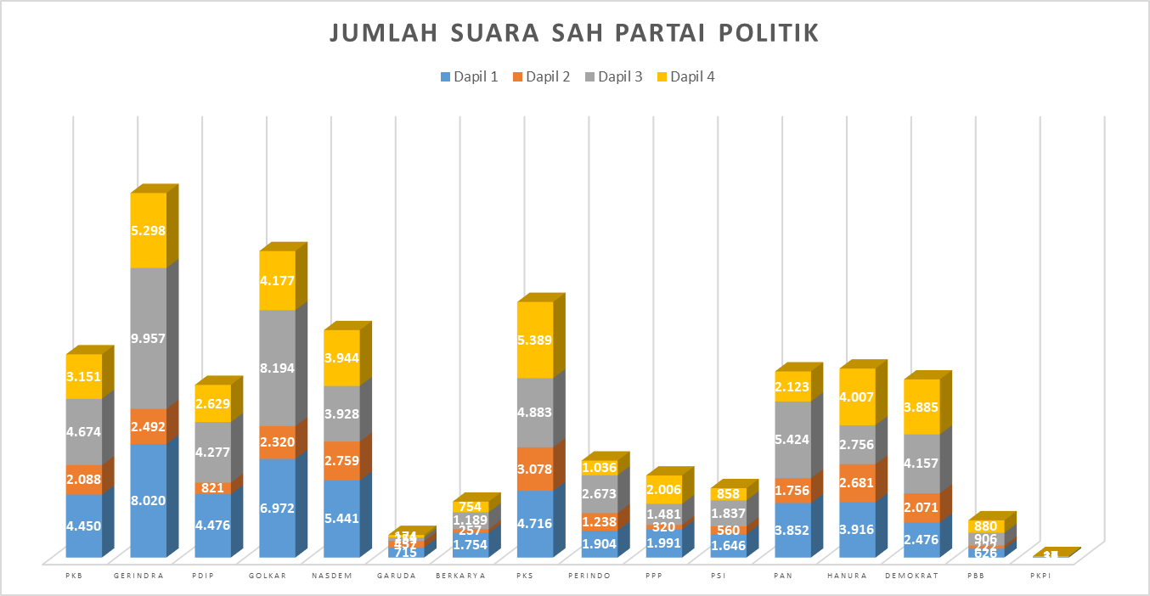
Tahapan Pemungutan dan Penghitungan Suara
HASIL PENGITUNGAN SUARA
This Photo by Unknown Author is licensed under CC BY-SA

Slide 20
Tahapan Pemungutan dan Penghitungan Suara
DINAMIKA dan PERMASALAHAN
```````
Ketersediaan Logistik yang kurang
Adanya Pemilih ber e-KTP luar yang memilih tanpa A5.
```````
Kurang nya pemahaman petugas KPPS.
```````
Keterlambatan Rekapitulasi Hasil Pengitungan Suara
This Photo by Unknown Author is licensed under CC BY-SA

Slide 21
Tahapan Pemungutan dan Penghitungan Suara
DINAMIKA dan PERMASALAHAN di TPS
Terdapat pemilih DPK yang datang ke TPS pada waktu sesuai dengan ketentuan ingin memilih menggunakan KTP sesuai domisili, tetapi di tolak oleh petugas KPPS dengan alasan kehabisan surat suara.
Digunakannya C6 oleh orang lain, sehingga pemilih yang bersangkutan tidak dapat memilih di TPS yg bersangkutan
Memilih dua kali, menggunakan C6 anaknya
Digunakannya C6 oleh orang lain, sehingga pemilih yang bersangkutan tidak dapat memilih di TPS yg bersangkutan
Memilih dua kali, menggunakan C6 anaknya
Kurangnya surat suara di beberapa TPS
This Photo by Unknown Author is licensed under CC BY-SA

Slide 22
HASIL-HASIL PENGAWASAN NON TAHAPAN
DINAMIKA & PERMASALAHAN
Pengawasan
Non Tahapan ASN
Pengawasan
Non Tahapan Politik Uang
Pengawasan
Non Tahapan Politisasi Sara
Masih terdapat ASN yang tidak Netral. Ketidak Netralitasan ASN di Media Sosial Masih Sulit diawasi
Masih adanya masyarakat yang menerima politik uang dan sulitnya pengawasan politik uang yang terselubung
Tidak adanya isu Politisasi sara di Kota Palu.
This Photo by Unknown Author is licensed under CC BY-SA

Slide 23
Kesimpulan & Rekomendasi
Kesimpulan
Masih Terdapat Pemilih TMS dalam DPT
Masih banyak pemilih yang MS tapi tidak terdaftar dalam DPT
Masih banyaknya laporan dan temuan pelanggaran Aparatur Sipil Negara (ASN) yang aktif melakukan kampanye
Lambatnya pencetakan surat suara, yang berdampak pada proses pelipatan dan pendistribusian.
Kurangnya Pemahaman terkait tata cara dan Prosedur Pemungutan, Penghitungan dan Rekapitulasi Suara di tingkat KPPS.
This Photo by Unknown Author is licensed under CC BY-SA

Slide 24
Kesimpulan & Rekomendasi
Rekomendasi
Perlu merevisi kembali undang- undang Nomor 7 Tahun 2017, tentang pemilu.
pada pasal 426 ayat (1) huruf d agar direvisi menjadi “terbukti melakukan tindak Pidana Pemilu berupa politik uang dan atau materi lainnya dan pemalsuan dokumen berdasarkan putusan pengadilan yang telah memperoleh kekuatan hukum tetap”
pasal 92 ayat (4) direvisi menjadi “jumlah anggota Panwaslu kelurahan/Desa di setiap kelurahan/desa sebanyak 3 (tiga) orang”
pada pasal 523 ayat (2) agar selain dikenakan Pidana penjara dan denda, jika melakukan Kampanye dimasa tenang juga dilakukan pencoretan
Perlunya penambahan pasal pada Undang-Undang nomor 7 tahun 2017, agar dibentuk “pengawas” PANTARLIH / PPDP
This Photo by Unknown Author is licensed under CC BY-SA

Slide 25
TERIMA KASIH

